Slide 1


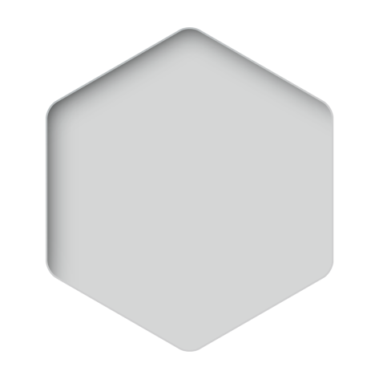
《人工智能与Python程序设计》——图像与卷积
人工智能与Python程序设计 教研组

Slide 2
提纲
图像数据
图像卷积操作
图像与卷积

Slide 3
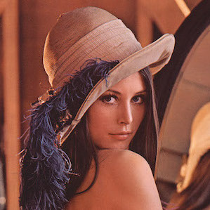
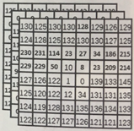
数字图像
数字图像是连续的光信号经过传感器的采样在空间域上的表达。一张图像是由一个包含若干个像素点的矩形框组成的。
每个小格子是一个像素
灰度值需要1个维度，表示像素的灰度值
彩色值需要3个维度，也就是3个图像通道：每个像素3个数字表示。
我们看到的图像 计算机看到的图像

Slide 4
数字图像
图像分辨率（Resolution）：水平方向的像素数 * 画面垂直方向的像素数。例如500x200，水平方向有500个像素点，垂直方向有200个像素点；数码像素点是虚拟化的，没有实际的物理尺寸大小
Python读取图像后，得到矩阵的大小：H*W*3
数码打印/屏幕/打印机分辨率：像素每英寸，单位为PPI(Pixels Per Inch)
每英寸多少个屏幕像素点；屏幕像素具有尺寸大小（如LED屏幕）
如果用像素数表示屏幕，如1024×768，表示设备屏幕的水平方向上有1024个屏幕像素点，垂直方向上有768个屏幕像素点

Slide 5
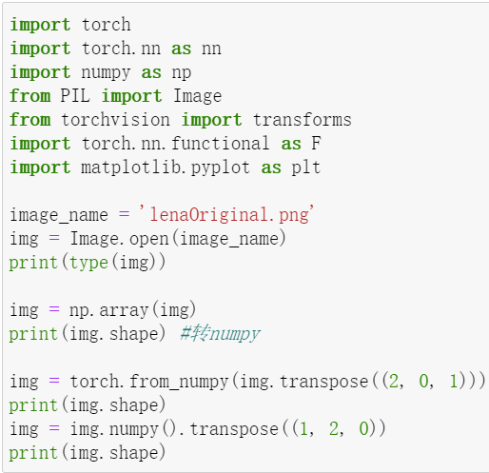
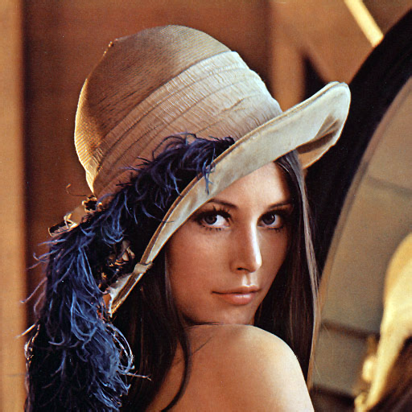
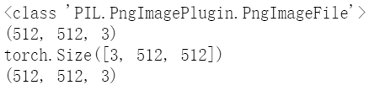
图像
Python自带图像处理库PIL读取图片
读取转numpy，numpy转tensor

Slide 6
Pytorch处理图像数据
torchvision是pytorch的计算机视觉工具包，包括三个主要的模块：
torchvision.transforms，常用的图像预处理方法，在transforms中提供了一系列的图像预处理方法，例如数据的标准化，中心化，旋转，翻转等
torchvision.datasets，定义了一系列常用的公开数据集的datasets，比如常用的MNIST，CIFAR-10，ImageNet等
torchvision.model，提供大量常用的预训练模型，例如AlexNet，VGG，ResNet，GoogLeNet等

Slide 7
Pytorch处理图像数据
将PIL读取的图像转成tensor：ToTensor 类，将 PIL.Image 转换为 torch.Tensor 类型并归一化到 [0.0, 1.0]之间
transforms.ToTensor()
取值范围为[0, 255]的PIL.Image，转换成形状为[C, H, W]，取值范围是[0, 1.0]的torch.FloatTensor
Tensor转PIL
transforms.ToPILImage()

Slide 8
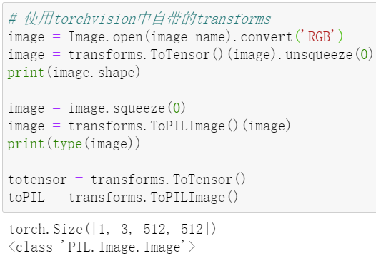
Pytorch处理图像数据

Slide 9
图像预处理
torchvision.transform 模块中的各种类，要求传入的图片为 PIL.Image 类型的图片
torchvision.transforms：常用的图像预处理方法
数据中心化、数据标准化
缩放、裁剪
旋转、翻转、填充
噪声添加
灰度变换
线性变换、仿射变换
亮度、饱和度及对比度变换

Slide 10
标准化
transforms.Normalize
功能：逐channel的对图像进行标准化，即数据的均值变为0，标准差变为1
标准化的计算公式为 output = ( input − mean ) / std
mean：各通道的均值
std：各通道的标准差
inplace：是否原位操作

Slide 11
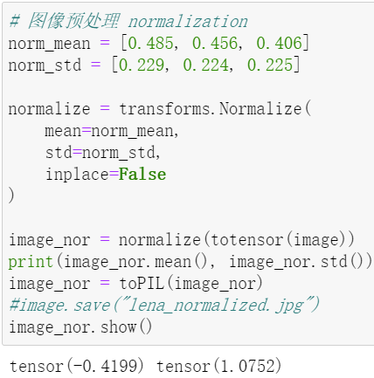

标准化

Slide 12
提纲
图像数据
图像卷积操作
图像与卷积

Slide 13
卷积
图像数据量
64×64的小图片，数据量是64×64×3
1000×1000的图片（1兆），数据量达到了1000×1000×3
输入300万的数据量，特征向量的维度高达300万
1000个隐节点的线性层（全连接网络），参数高达1000*3M，即30亿个参数
内存开销，过拟合
处理大图需要卷积运算

Slide 14


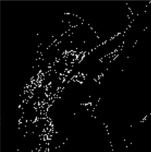
卷积运算
例：边缘检测
给定一张图，让电脑去搞清楚这张照片里有什么物体，可能首先需要检测图片中的边缘

Slide 15
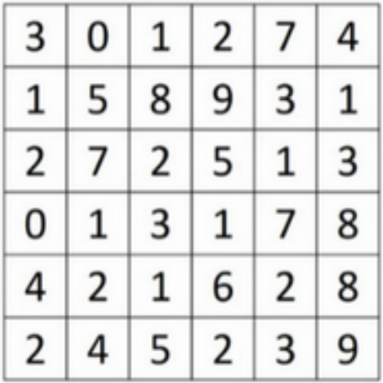
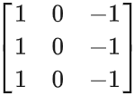
卷积运算
例：检测如下6×6的灰度图像的垂直边缘
构造一个3×3矩阵
滤波器
卷积核

Slide 16
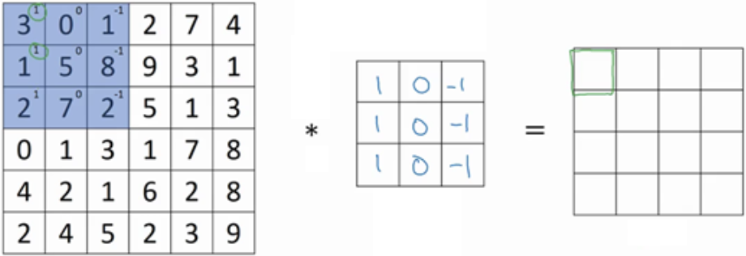
卷积运算
输出：4*4
第一步

Slide 17
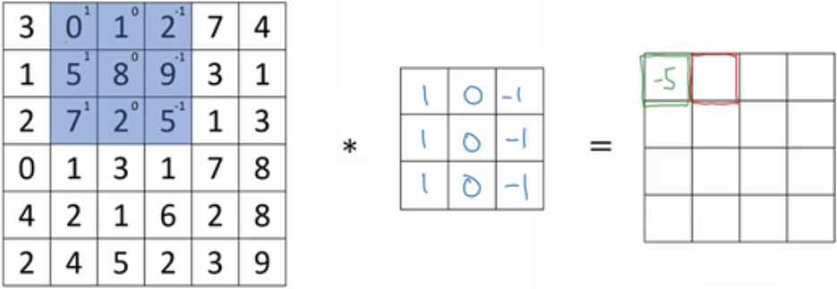
卷积运算
右移一步

Slide 18
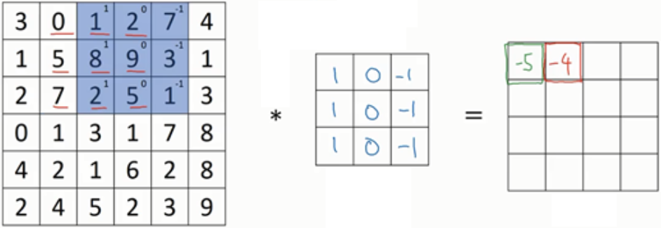
卷积运算
继续移动

Slide 19
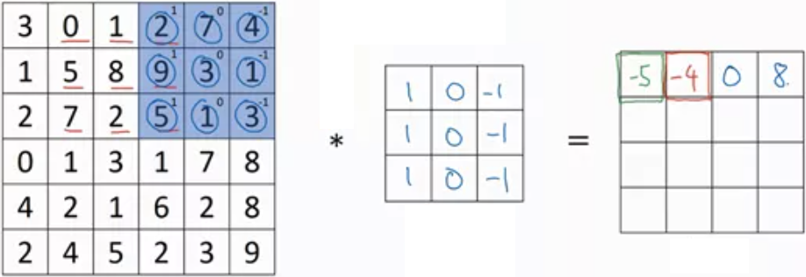
卷积运算

Slide 20
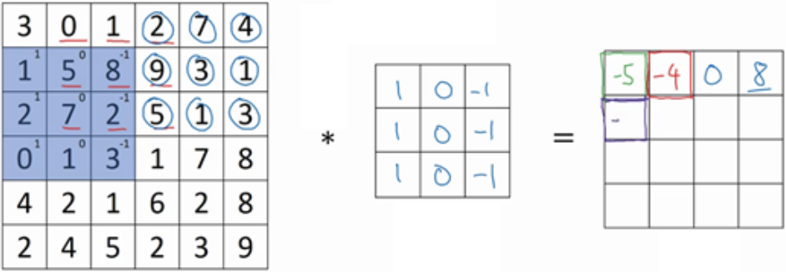
卷积运算
把蓝色块下移，从左开始

Slide 21
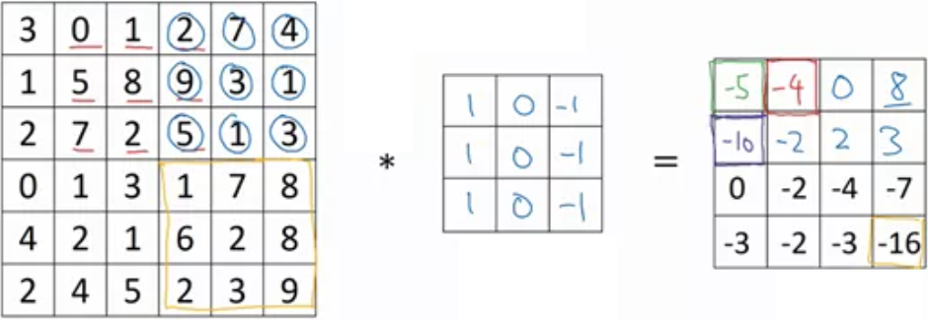
卷积运算
直到最后

Slide 22
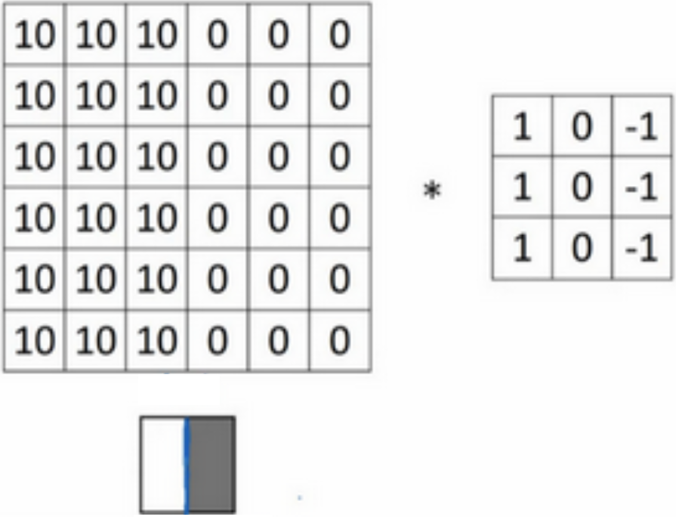
练习：垂直边缘检测
计算卷积结果

Slide 23
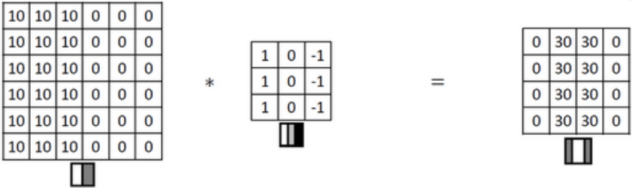
垂直边缘检测
图像中间有一个特别明显的垂直边缘

Slide 24
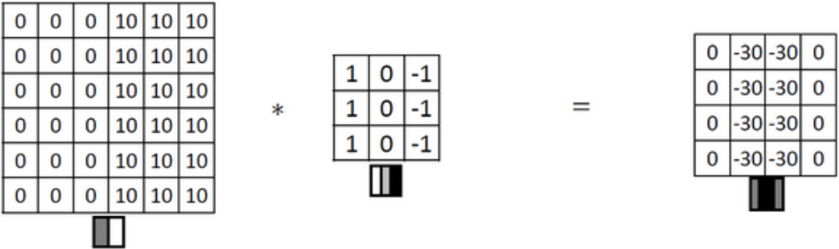
垂直边缘检测
颜色被翻转了，变成了左边比较暗，而右边比较亮
区分这两种明暗变化的区别

Slide 25
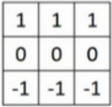
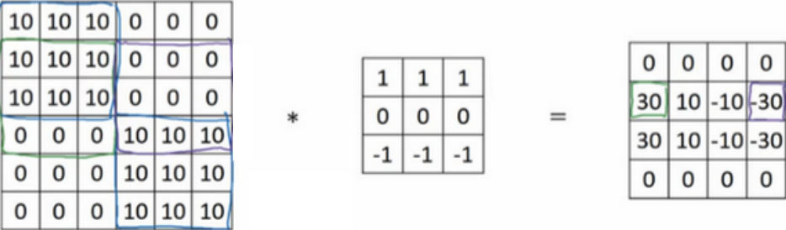
水平边缘检测
水平边缘检测：滤波器

Slide 26
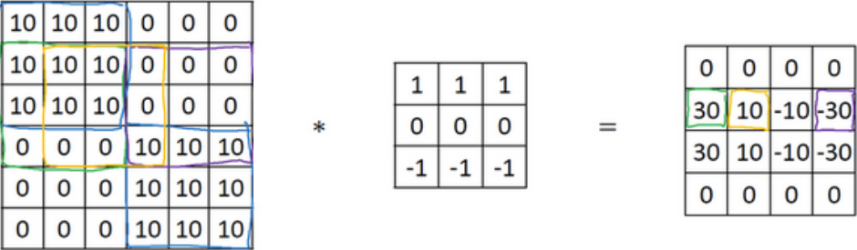
水平边缘检测

Slide 27
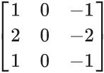
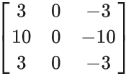
边缘检测
通过使用不同的过滤器，可以找出垂直的或是水平的边缘
不同的数字组合可以实现不同的目标
实现相同的目标也用不同的数字组合
在计算机视觉的文献中，曾争论过怎样的数字组合才是最好的
Sobel滤波器：增加中间一行的权重，更鲁棒
Scharr滤波器

Slide 28
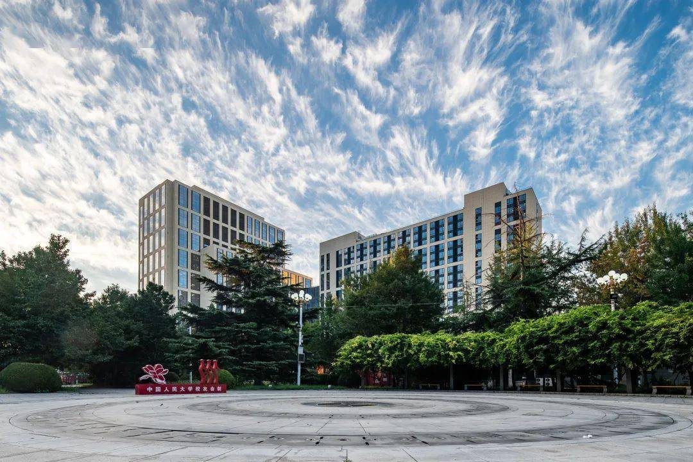
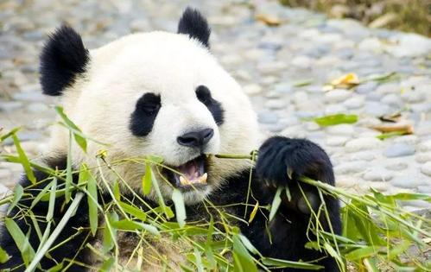
滤波器
边缘检测不一定要去使用研究者们所选择的这九个数字
检测复杂图像的边缘
数据和任务不同，需要的滤波器可能也不同

Slide 29
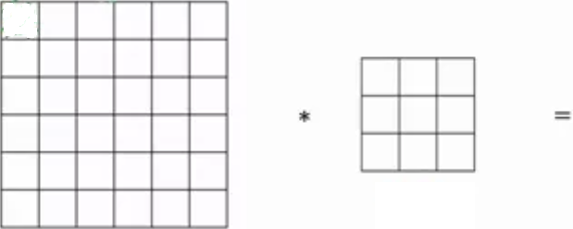
Padding
用3*3的滤波器对一个6*6的图像进行卷积，得到一个4*4的输出
n*n的图像，用f*f的滤波器进行卷积，输出维度：(n-f+1)*(n-f+1)
缺点：每次做卷积，图像会缩小

Slide 30
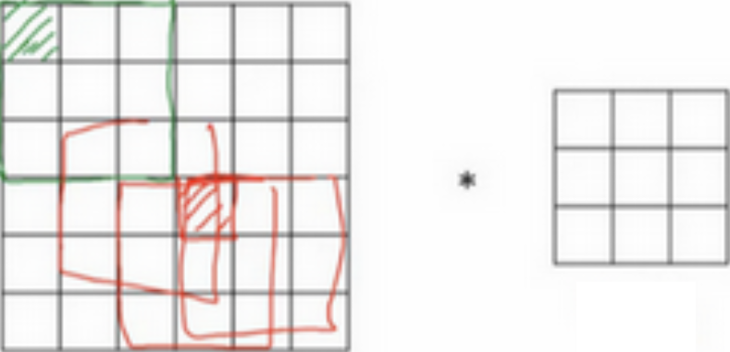
Padding
角落边缘的像素只被一个3×3的区域所触碰或者使用；中间的像素点会有许多3×3的区域与之重叠。角落或者边缘区域的像素点在输出中采用较少，意味着丢掉了图像边缘位置的许多信息

Slide 31
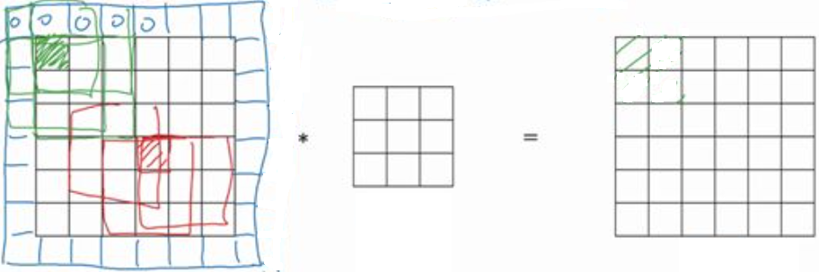
Padding
在卷积操作之前填充这幅图像：沿着图像边缘再填充一层像素
6*6输入padding为8*8图像，卷积后得到6*6输出
通常可以用0去填充

Slide 32

Padding
Padding后卷积

Slide 33
Padding
可以任意填充p层，输出: (n+2p-f+1)*(n+2p-f+1)
常用两种Padding方式：Valid卷积和Same卷积
Valid卷积：不填充，p=0
Same卷积：填充后，卷积输出大小和原始输入大小一样
n+2p-f+1=n
p=(f-1)/2
因此卷积核大小通常是奇数

Slide 34
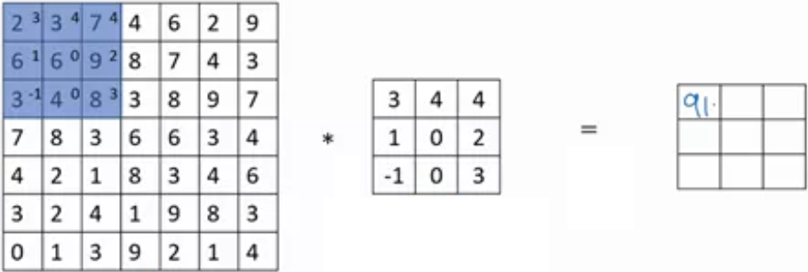
步长stride
卷积中的步长（stride）是另一个构建卷积神经网络的基本操作

Slide 35
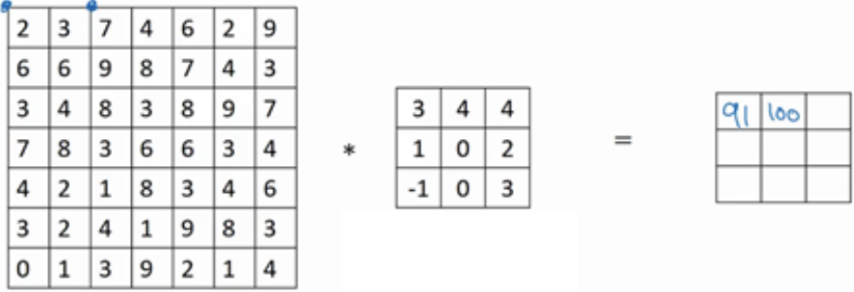
步长stride
步长stride为2

Slide 36
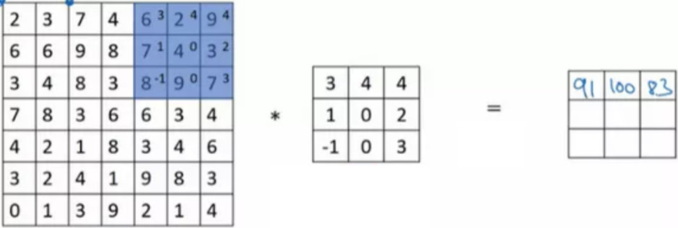
步长stride
步长stride为2

Slide 37
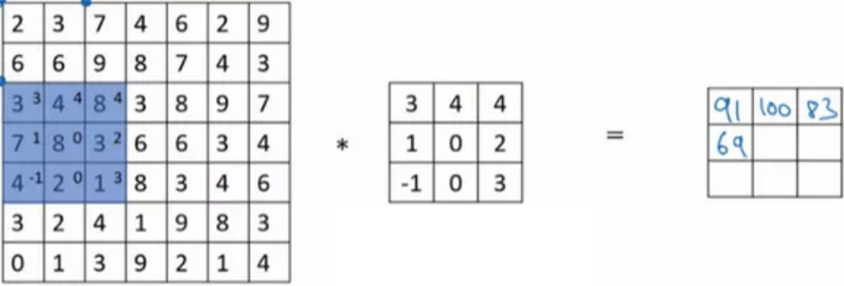
步长stride
步长stride为2

Slide 38
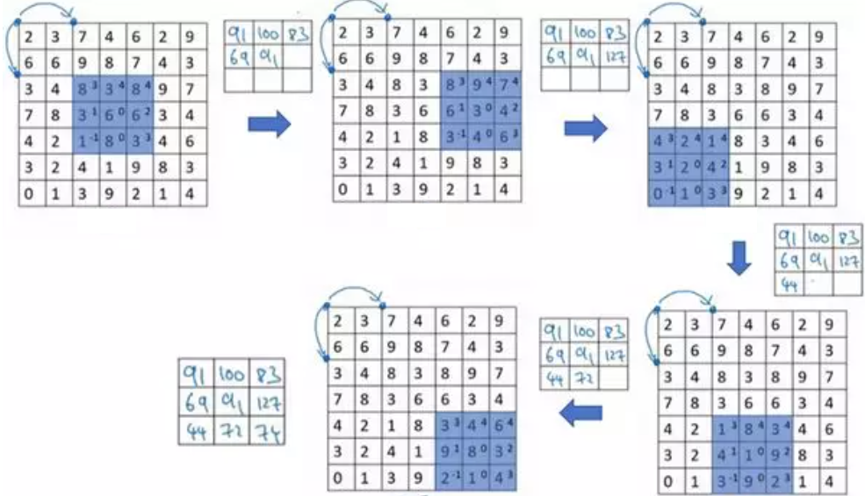
步长stride

Slide 39
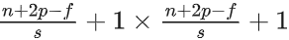
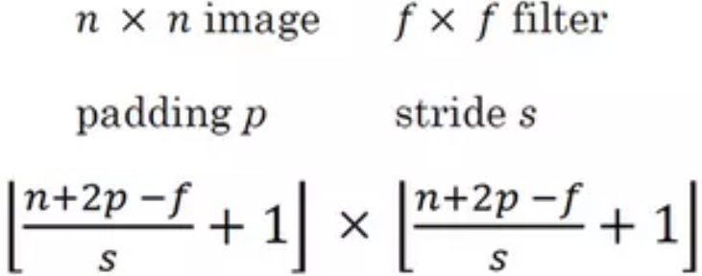
步长stride
n*n的图像，用f*f的滤波器进行卷积，padding=p，步长设为s，
输出大小
如果商不是一个整数，向下取整
原则：滤波必须完全处于图像中或者填充之后的图像区域内才输出相应结果

Slide 40
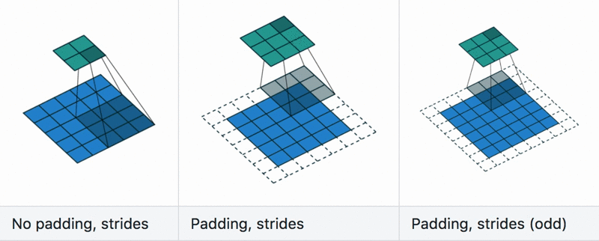
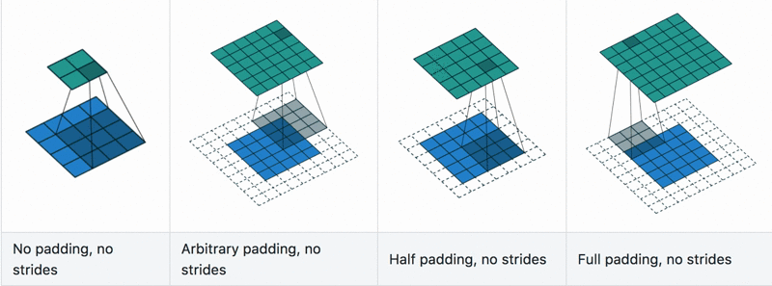
卷积示例

Slide 41
互相关与卷积
数学或信号处理教科书：卷积在做元素乘积求和之前还有一个步骤，即先将滤波器沿水平和垂直轴翻转
用翻转后的滤波器进行滑动并在每个位置对元素乘机求和
卷积定义包含翻转操作，则卷积满足结合律 (A*B)*C=A*(B*C)
深度学习中这个性质不重要，因此省略掉这个双镜像操作
从技术上说，省略后的卷积可能叫做互相关更好

Slide 42
Pytorch实现卷积
torch.nn.functional.conv2d(input, weight, bias=None, stride=1, padding=0, dilation=1, groups=1)
input: 输入张量 (batchsize x in_channels x iH x iW) ，iH和iW为输入tensor的高、宽
weight: 过滤器（卷积核）张量 (out_channels, in_channels/groups, kH, kW) ，iH和iW为卷积核的高、宽
bias：可选偏置张量 (out_channels)
stride：卷积核的步长，可以是单个数字或一个元组 (sh x sw)
padding：输入上隐含零填充。可以是单个数字或元组
groups：将输入分成组，in_channels应该被组数除尽

Slide 43
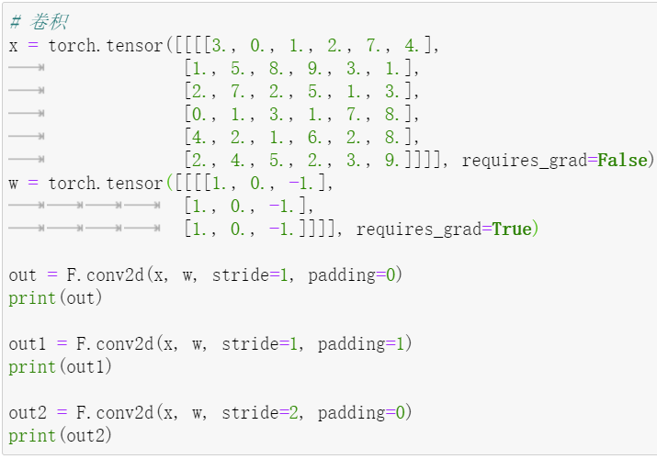
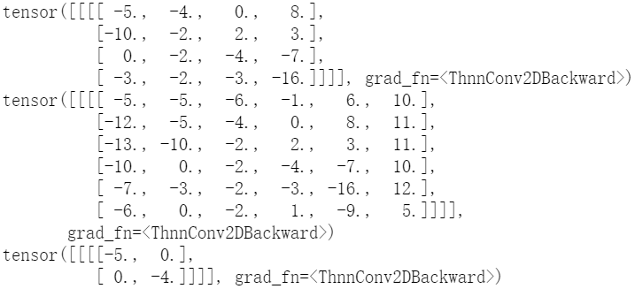
Pytorch实现卷积
torch.nn.functional.conv2d(input, weight, bias=None, stride=1, padding=0, dilation=1, groups=1)

Slide 44
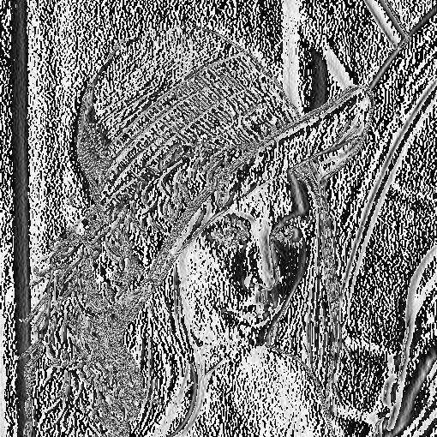
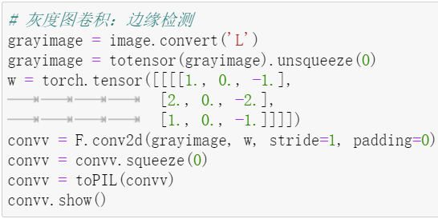
Pytorch实现卷积

Slide 45
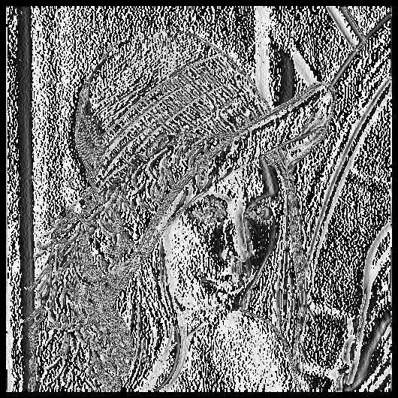
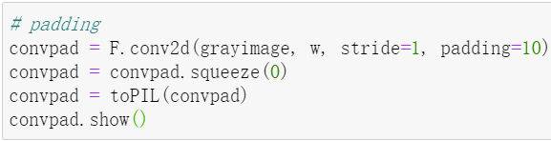
Pytorch实现卷积

Slide 46
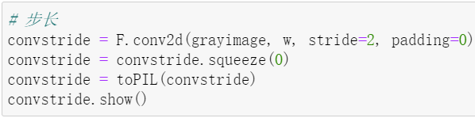
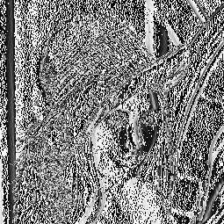
Pytorch实现卷积

Slide 47
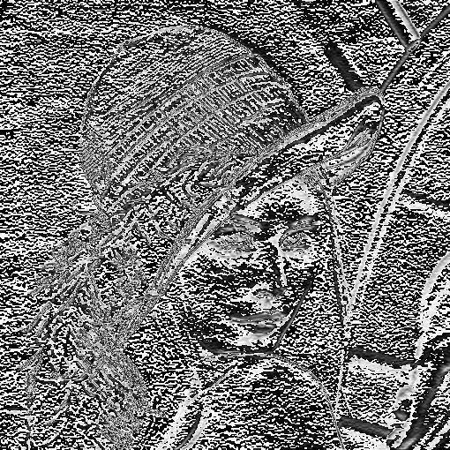
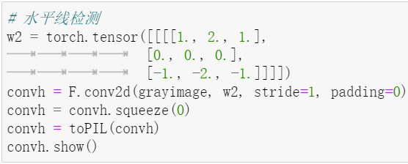
Pytorch实现卷积

Slide 48
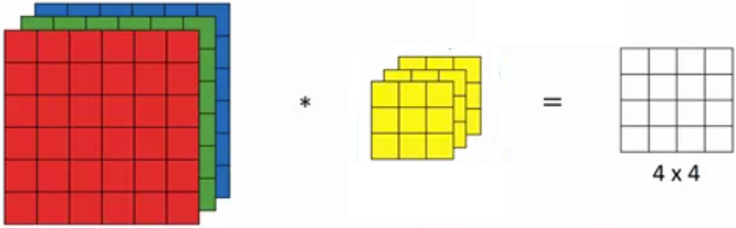
多通道卷积
检测RGB彩色图像的特征
例：彩色图像如果是6×6×3（高度×宽度×通道数），这里的3指的是三个颜色通道，可以把它想象成三个6×6灰度图像的堆叠。
为了检测图像的边缘或者其他的特征，不是把它跟原来的3×3的过滤器做卷积，而是跟一个三维的过滤器，它的维度是3×3×3，这样这个过滤器也有三层，对应红、绿、蓝三个通道。

Slide 49

多通道卷积
滤波器通道数和图像通道数要匹配
取出27个像素值，依次和滤波器对应参数相乘，求和

Slide 50

多通道卷积

Slide 51
多通道卷积
参数的选择不同，得到不同的特征检测器
当输入有特定的高宽和通道数时，滤波器可以有不同的高，不同的宽，但是必须一样的通道数
padding、 stride 、输出维度
多通道卷积：输出的通道数会等于要检测的特征数

Slide 52


多通道卷积

Slide 53

多卷积核
不仅检测垂直边缘，还需要同时检测垂直边缘和水平边缘
同时用多个过滤器：把输出堆叠在一起，得到4×4×2的输出立方体

Slide 54


多卷积核

Slide 55
谢谢！

